Slide 1
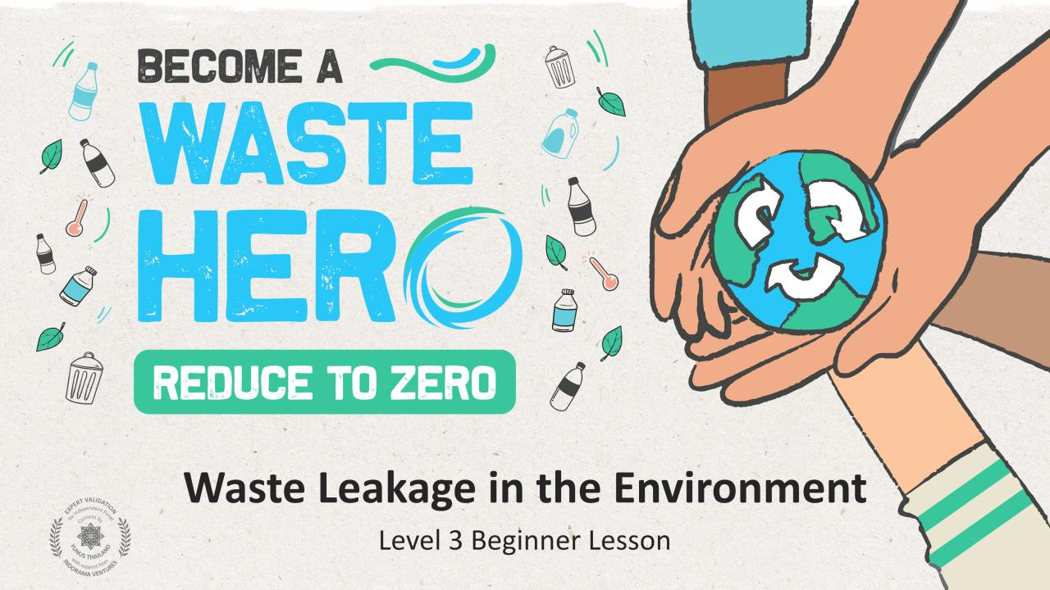
TORNE-SE UM
Vazamento de Resíduos no
Meio Ambiente
Aula para Iniciantes de Nível 3

Slide 2
Preparação da Aula e Alinhamento Curricular
Tempo de preparação: 10 – 15 minutos
Os alunos irão rever e atualizar seus conhecimentos de reciclagem e os efeitos negativos sobre o meio ambiente sem as melhores práticas de reciclagem. Eles também serão introduzidos no conceito de "vazamento de resíduos" como resultado da não reciclagem e da má gestão de recicláveis. Eles trabalharão em pequenos grupos ou individualmente para criar um personagem "Waste Hero" e projetar um cartaz que será usado para transmitir uma mensagem ASP (Anúncio de Serviço Público) para informar, inspirar e incentivar a reciclagem na escola.
Os alunos receberão um folheto para criar seu personagem, depois projetarão seu pôster ASP e colocarão a mensagem ao redor da escola.
1
Exiba os slides da aula para a classe e crie uma discussão sobre o que eles já sabem sobre reciclagem e introduza o conceito de vazamento de resíduos e resíduos ligados ao oceano. Faça aos alunos as perguntas orientadoras das anotações do slide do PowerPoint.
2
Imprima o folheto "SIM/NÃO" e o folheto "Crie o seu Waste Hero".
Reúna todos os tipos de suprimentos de arte e cartolinas ou papel tamanho A3 (1 por grupo ou por aluno).

Slide 3
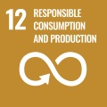
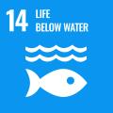
Preparação da Aula e Alinhamento Curricular
Tempo de preparação: 10 – 15 minutos
Principais Resultados de Aprendizagem e Alinhamento Curricular:
Ciência - Terra e Atividade Humana: Comunicar soluções que reduzam o impacto dos seres humanos na terra, água, ar e / ou outros seres vivos no ambiente local. As coisas que as pessoas fazem podem afetar o mundo ao seu redor. Mas elas podem fazer escolhas que reduzam seus impactos na terra, água, ar e outros seres vivos.
Artes da Língua Inglesa e Alfabetização: Participe de conversas colaborativas com diversos parceiros sobre tópicos e textos. Sega as regras acordadas para as discussões. Use palavras e frases adquiridas através de conversas, lendo e sendo lido e respondendo a textos.
Alinhamento dos ODS
Aula flexível e adaptativa
Os planos de aula são projetados para serem flexíveis e responsivos às necessidades em evolução da sua sala de aula. As aulas são editáveis e personalizáveis para atender aos diferentes contextos individuais dos alunos e da sala de aula. Uma versão do PowerPoint com instruções do professor e uma lição em PDF imprimível estão disponíveis para download.
CIDADES E COMUNIDADES SUSTENTÁVEIS
CONSUMO E PRODUÇÃO RESPONSÁVEIS
VIDA DEBAIXO D'ÁGUA

Slide 4
A Aula
Duração da aula: 45 - 60 minutos
1
Apresente a aula aos seus alunos perguntando sobre o conhecimento deles sobre o que pode e o que não pode ser reciclado e faça o exercício do quebra-gelo. Exiba o slide "SIM/NÃO" ou imprima o folheto como referência.
Crie uma discussão aberta sobre os conceitos básicos de reciclagem.
Vocês reciclam?
O que pode ser reciclado?
O que não pode ser reciclado?
Peça-lhes que dêem alguns exemplos de cada um.
2
Introduzir o conceito de fuga de resíduos e criar uma discussão sobre como os nossos resíduos podem entrar no oceano, mesmo que não vivamos junto ao oceano. Mostre os slides explicando como os resíduos entram em nossos oceanos a partir da terra.
3
Deixe os alunos saberem que eles criarão um super-herói "Waste Hero" e um cartaz ASP (Anúncio de Serviço Público) para ser pendurado em sua escola. Divida em grupos ou trabalhe de forma independente para criar uma mensagem de PSA (Anúncio de Serviço Público) da escola para inspirar e capacitar as pessoas a reciclar na escola.

Slide 5
Preparar a Apresentação do PowerPoint
Quando estiver pronto para apresentar as lições à sua turma, clique em Apresentação de Slides na barra de menu superior e selecione o Modo de Exibição do Apresentador. No modo de exibição do Apresentador, você pode ver suas anotações enquanto o público vê apenas os seus slides.
As anotações aparecem em um painel à direita. O texto deve ser quebrado automaticamente e uma barra de rolagem vertical será exibida, se necessário. Você também pode alterar o tamanho do texto no painel de Anotações usando os dois botões no canto inferior esquerdo do mesmo.

Slide 6
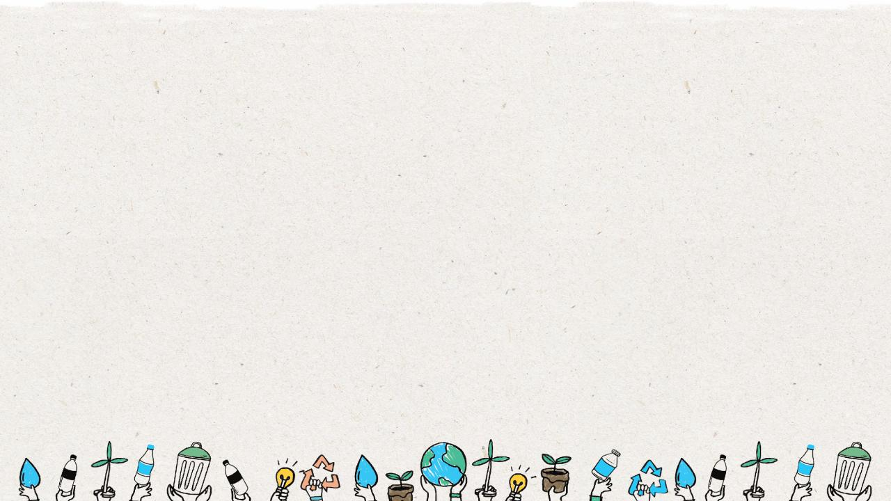
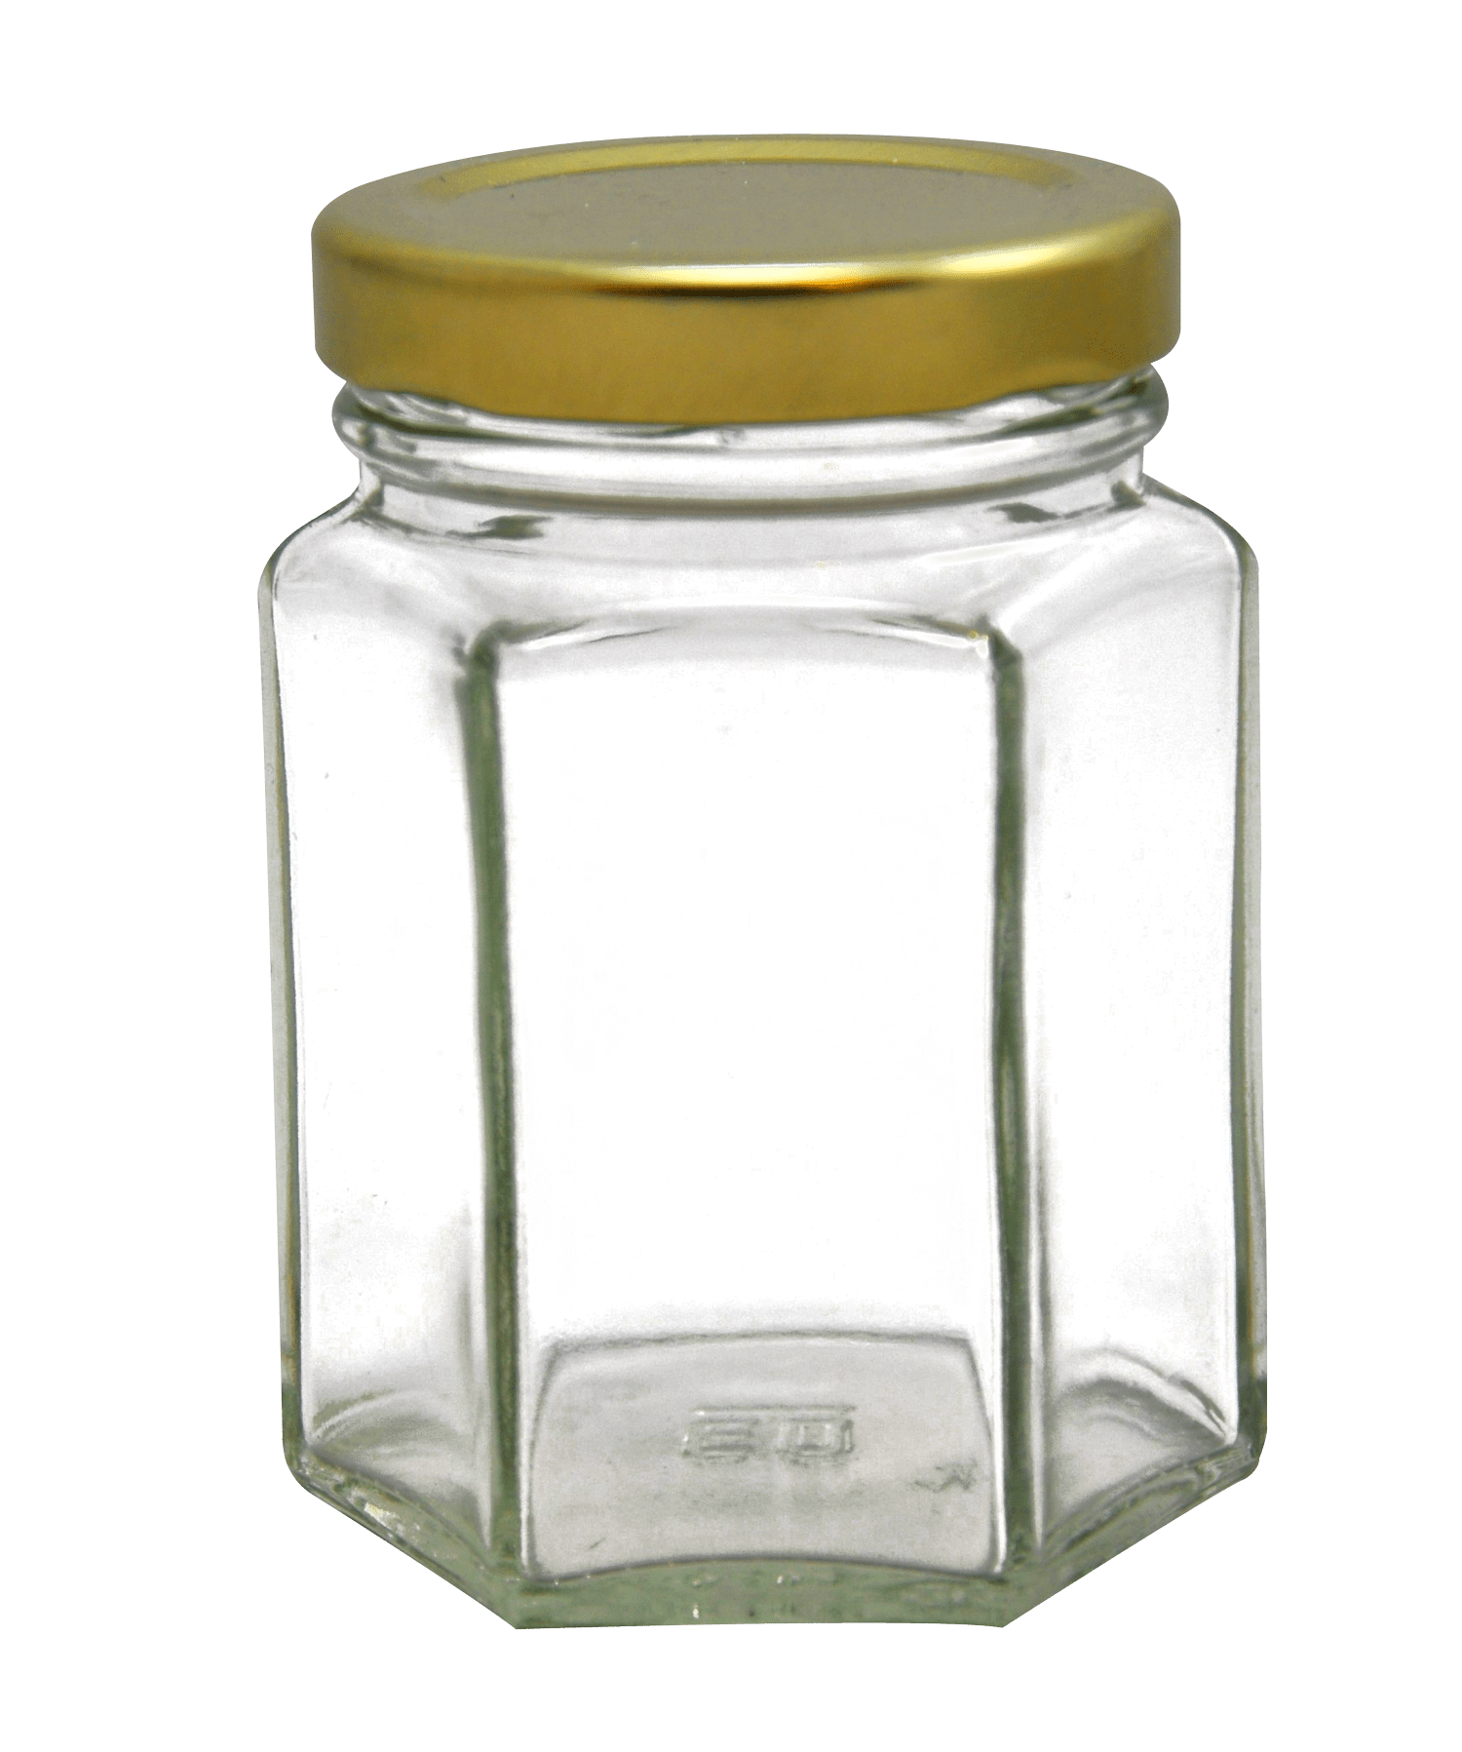
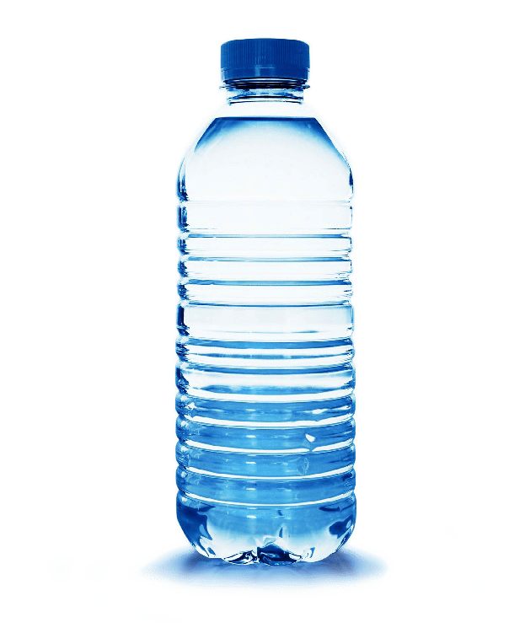
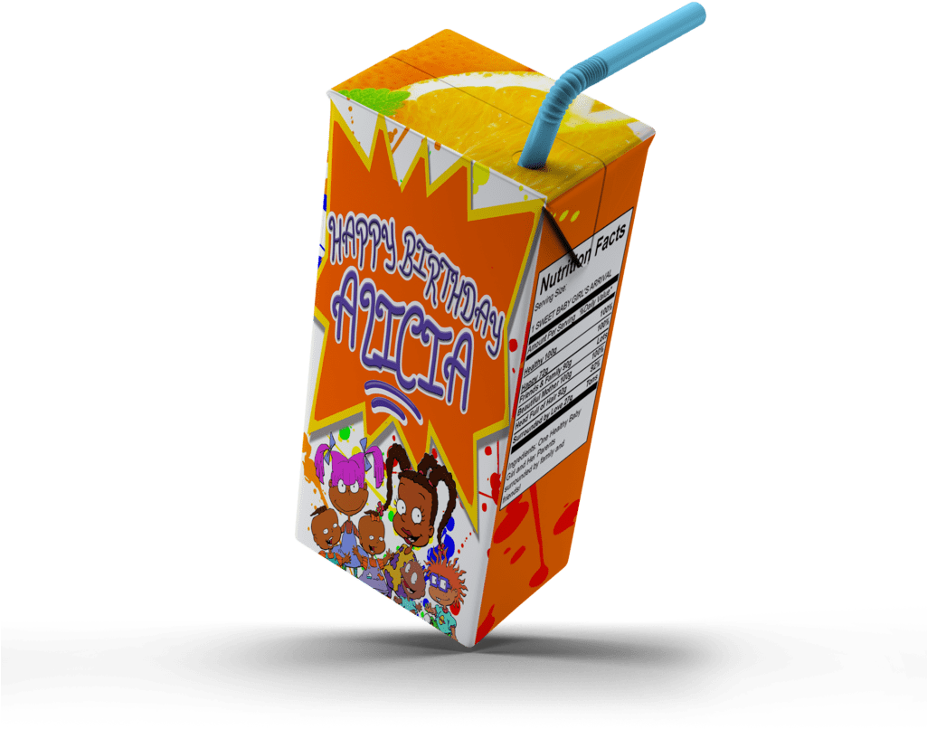
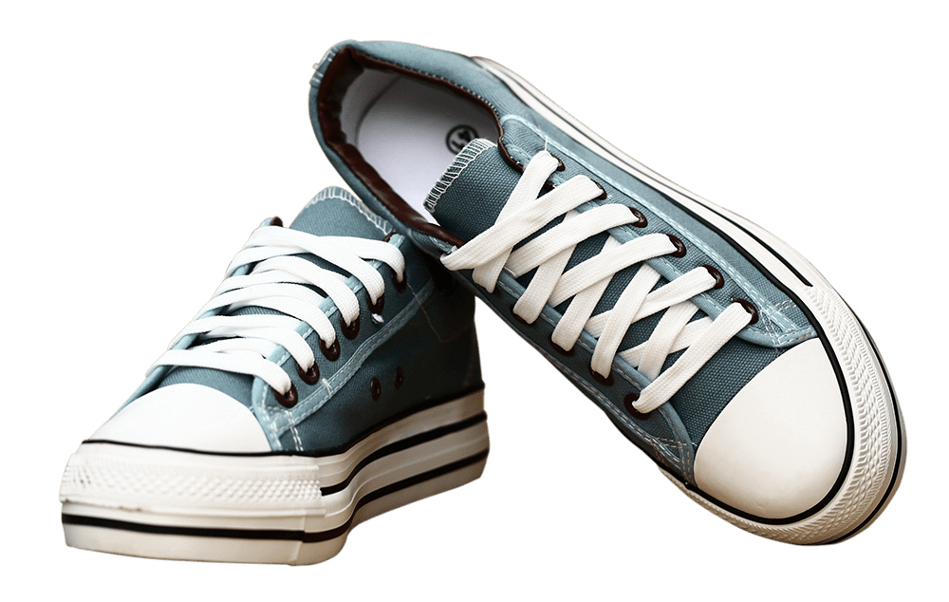
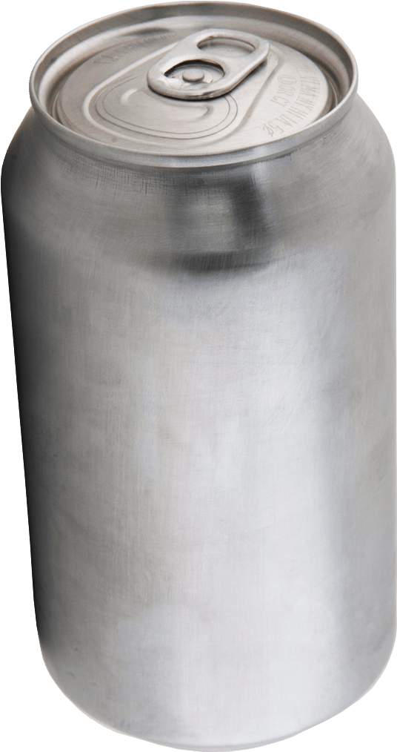
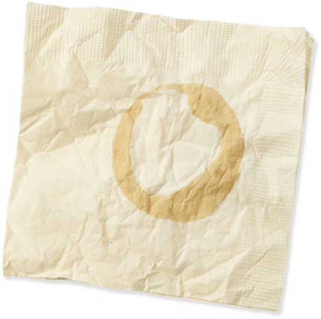
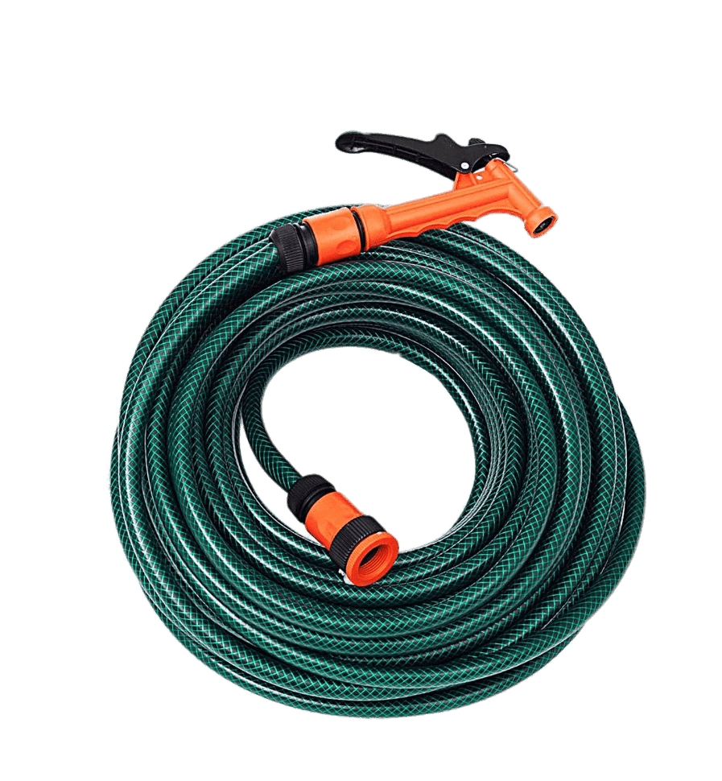
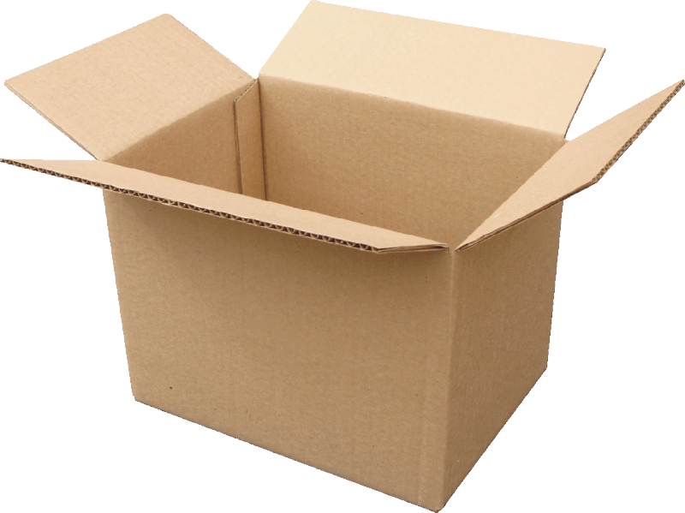
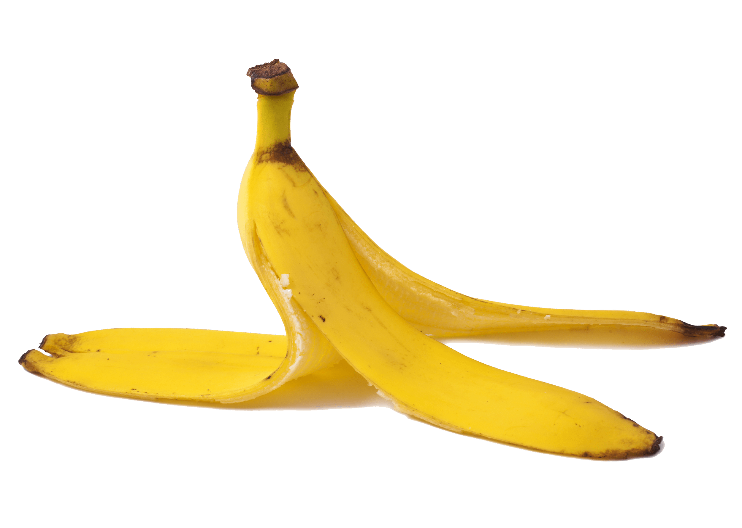
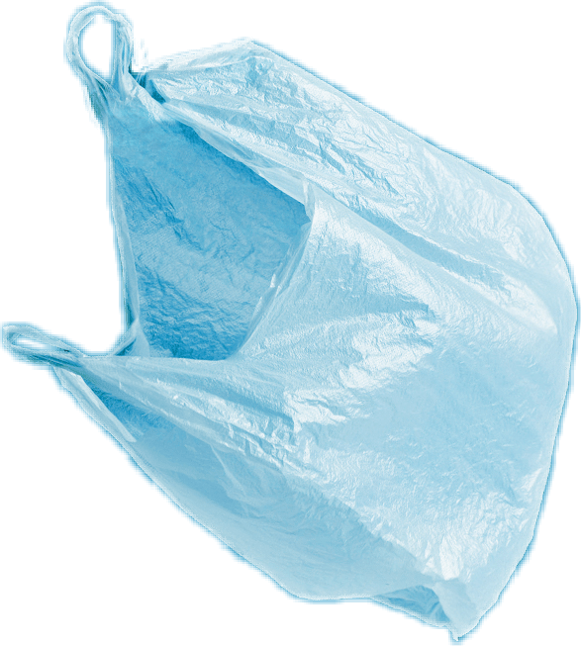
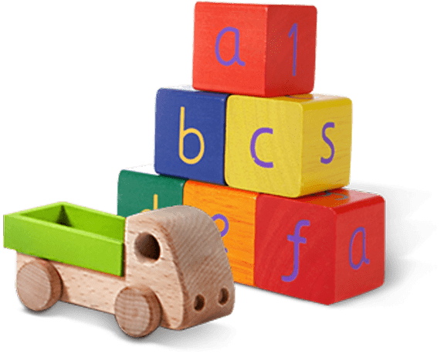
Frasco de vidro
Garrafa de plástico PET
Calçados
Lata de metal
Lâmpada
Suco de caixa
Guardanapo sujo
Lápis
Saco plástico
Brinquedos
Casca de banana
Caixa de papelão
Mangueira de jardim
SIM
NÃO
Notes:
(Slide duration: 3-5 minutes)
Pre-lesson Icebreaker Exercise
Ask students:
Has anyone heard of recycling? If yes, please share with the class what they know.
Tell students:
Recycling is the process of collecting and processing materials that would otherwise be thrown away as trash and turning them into new products. Recycling can benefit your community and the environment.
Now read off the images left to right starting on the top row to test their knowledge about what items displayed can and cannot be recycled.
Order of images that will appear with each click.
Click 1: Glass jar
Click 2: PET Plastic Bottle
Click 3: Shoes
Click 4: Metal can
Click 5: Light bulb
Click 6: Juice box
Click 7: Dirty napkin
Click 8: Pencil
Click 9: Plastic bag
Click 10: Toys
Click 11: Cardboard box
Click 12: Garden hose
Click 13: Banana peel

Slide 7
SIM
NÃO
Recicle sempre:
Nunca recicle:
Casca de banana
Guardanapo sujo
Mangueira de jardim
Frasco de vidro
Garrafa de plástico PET
Lâmpada
Suco de caixa
Calçados
Caixa de papelão
Lata de metal
Brinquedos
Saco plástico
Lápis
Notes:
(Slide duration: 3 minutes)
Pass out or display this YES/NO slide – there is a printable pdf handout available for students. Another version is to ask the students to write Yes and No in two columns on a page and to list the items they think are recyclable and have them reference this slide to check their work.
Opportunity for open class discussion.
Discuss what we can and cannot recycle based on the items in the worksheet.
What do you do with garbage at home?
Where does it go?

Slide 8
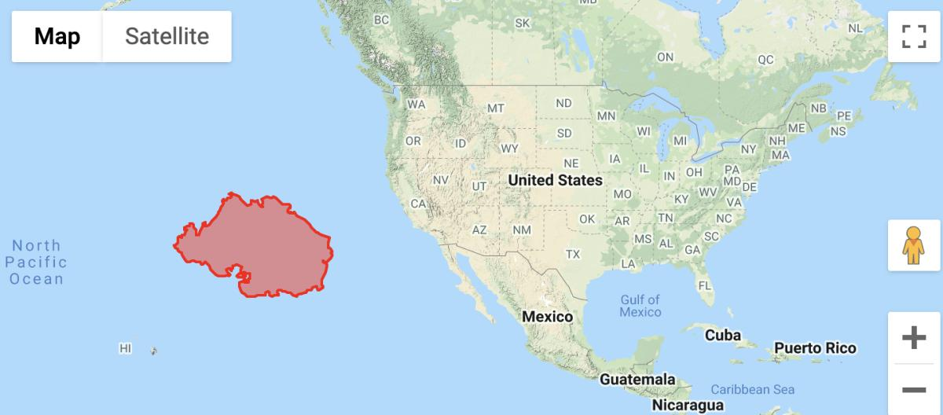
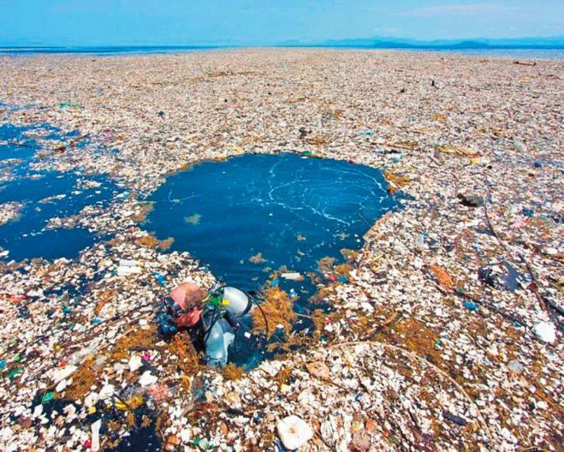
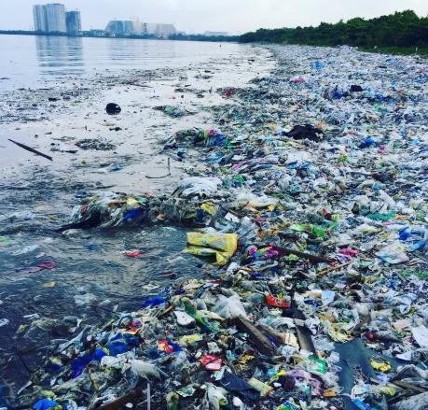
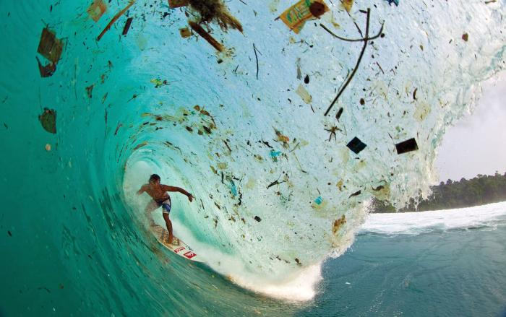
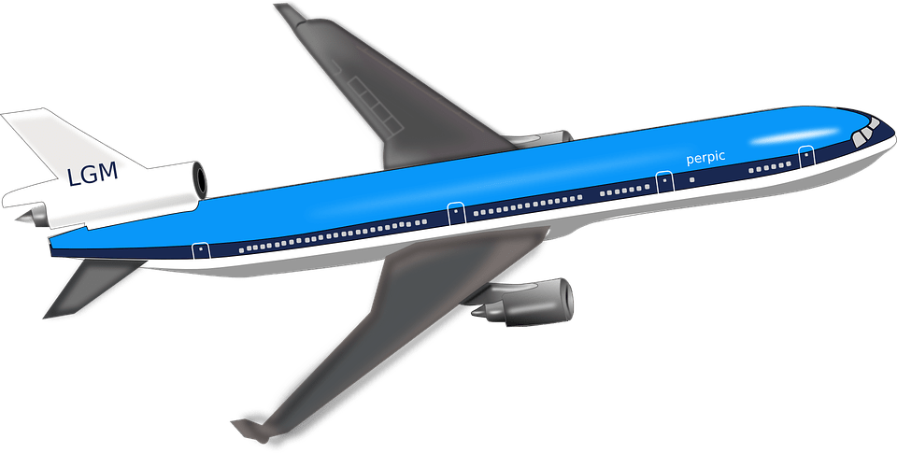
Resíduos Oceânicos
Mapa
Satélite
Oceano Pacífico Norte
Notes:
(Slide duration: 3-5 minutes)
Tell students:
Waste accumulating in our oceans and on our beaches has become a global crisis. Billions of pounds of waste can be found in swirling convergences around our oceans. At current rates waste is expected to outweigh all the fish in the sea by 2050.
Pollution has a direct and deadly effect on wildlife. Thousands of seabirds and sea turtles, seals and other marine mammals are killed each year after ingesting waste or getting entangled in it.
Click 1:
There is so much ocean waste that it collects along shorelines and accumulates in huge garbage patches in the middle of the ocean. The south pacific garbage patch seen here in red is the world’s largest accumulation of waste. It is 2x times the size of the American state of Texas. This is a result of human generated waste entering the ocean and getting caught in currents that sends the waste flowing in circles in the middle of the ocean.
Click 2:
There is an estimated 80,000 metric tons of waste in this one garbage patch, which is the equivalent to…
Click 3:
500 jumbo jets.
Ask students:
Why is there so much waste in our oceans?
What do you think about the pacific garbage patch?

Slide 9
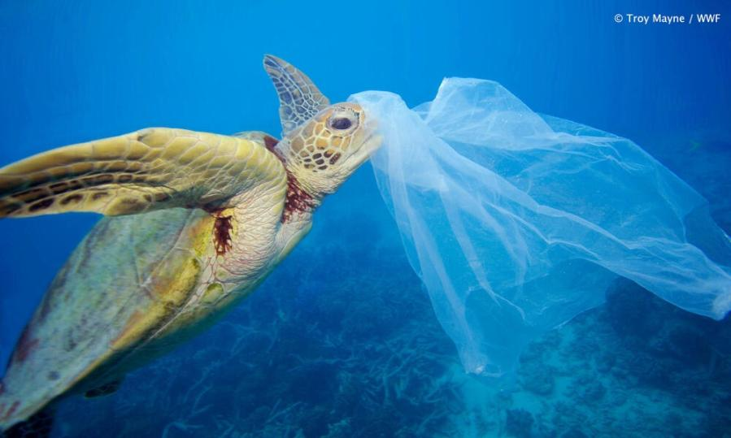
Quanto lixo oceânico é ingerido por animais oceânicos?
Mais da metade das tartarugas do mundo já comeram lixo plástico.
Notes:
(Slide duration: 3 minutes)
Ask students:
Because so much waste leaks into the ocean, how much waste would you guess is mistakenly eaten by ocean animals?
Click1:
Research suggests that nearly half of the world's turtles have eaten human produced waste.
Click 2: sea turtle image appears
Ask students:
Why do sea turtles and other ocean animals eat waste?
Answers:
The reasons are simple: a floating plastic bag can look a lot like jellyfish, algae, or other species that make up a large component of the sea turtles' diets. All sea turtle species are at risk from ocean waste.

Slide 10
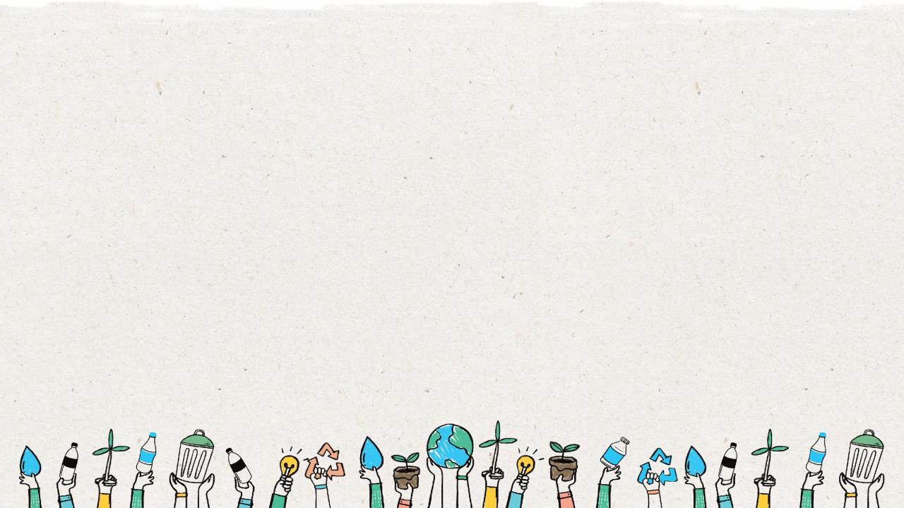
Como os resíduos entram no oceano?
Notes:
(Slide duration: 3 minutes)
Ask student:
How does waste enter the ocean?
Where does waste come from?
Answers:
Most pollutants that make their way into the ocean come from human activities along the coastlines and far inland. One of the main reasons waste from land makes its way to our oceans is due to littering, poor waste management practices, storm water discharge, and extreme natural events such as tsunamis and hurricanes.

Slide 11
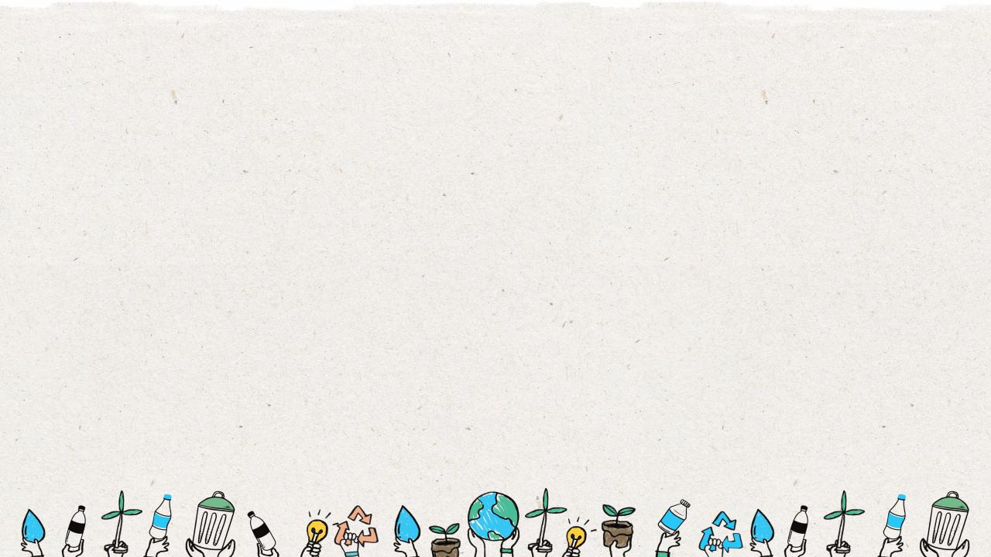
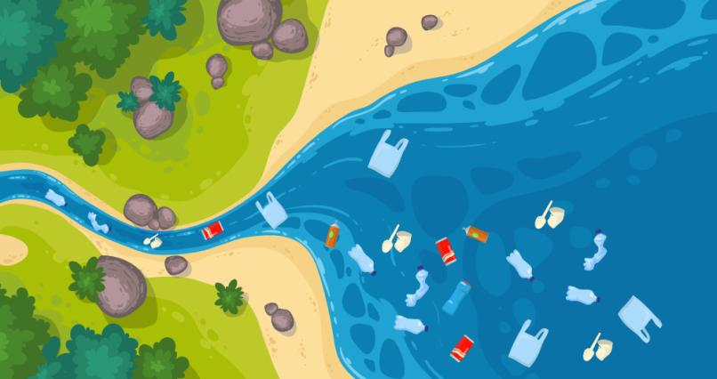
O vazamento de resíduos acontece quando nossos resíduos não são reciclados ou entram em um aterro sanitário e vazam para o nosso ambiente natural.
A maioria dos resíduos do oceano vem
de humanos em terra.
.
Notes:
(Slide duration: 3-5 minutes)
Tell students:
Leakage happens when waste escapes the systems that are designed to either keep it in the recycling loop, to dispose of waste in the landfill, or incinerate (burn) it. Waste that exits these systems then enters land-based environments and flows into waterways that feed directly into our oceans. Even if you live far far away from the ocean, your mismanaged waste will eventually flow into it.
Ask students:
Where does ocean waste come from?
Click 1: answer appears.
Answers:
Most of the waste in the ocean comes from humans and land-based sources. Let’s examine how land-based waste can enter the ocean in the following slides.

Slide 12
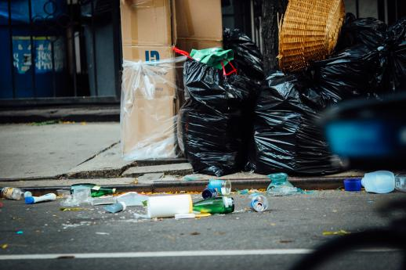
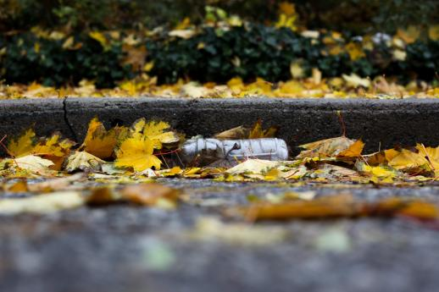
1. As pessoas deixam resíduos no chão ou caem de uma lixeira.
2. Quando chove, os resíduos fluem para os bueiros.
Notes:
(Slide duration: 2 minutes)
Tells students:
Let’s now follow the journey of human food packaging that accidently enters the ocean in 6 steps.
People leave food packaging on the ground called “litter” or it can fall from trash bins.
The food packaging on the ground then flow into storm drains along the street.

Slide 13
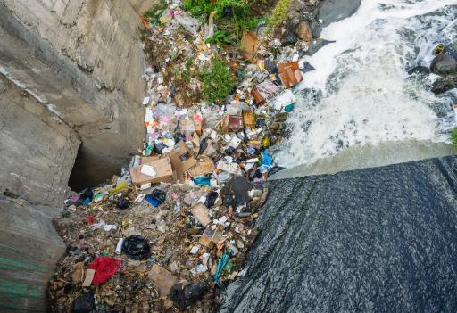
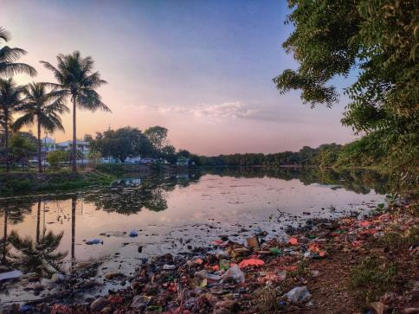
3. O dreno pluvial, alimenta os cursos de água locais.
4. Esses cursos d'água então alimentam os rios locais.
Notes:
(Slide duration: 2 minutes)
Tell students:
3. Once the food packaging enters the storm drain it is then flushed into local waterways.
4. Waterways are access points to rivers where all that drainage water and everything in it like our food packaging flows into local river systems.

Slide 14
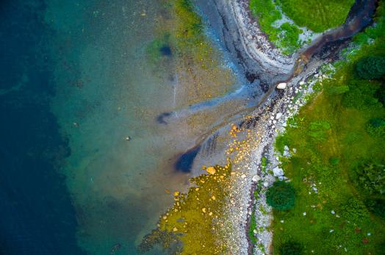
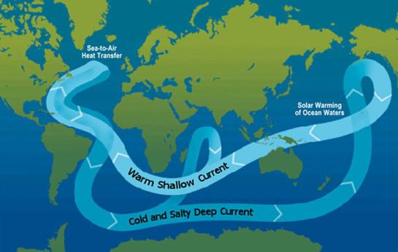
6. As Correntes oceânicas levam o lixo ao redor do mundo e criam "ilhas de lixo".
5. Os rios desaguam no oceano.
Notes:
(Slide duration: 3 minutes)
Tell students:
5. Those smaller river systems converge together into larger rivers that feed directly into the ocean.
6. Ocean currents are all connected and send millions of pieces of waste to large ”waste islands” like the south pacific garbage patch. The waste island is not actually an island with a beach, but a large garbage pile floating in the ocean that is so large it looks like an actual island.
Click 1:
Image of waste island appears

Slide 15
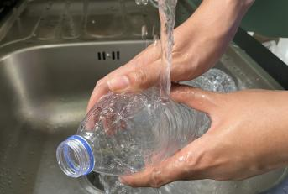
Como evitar o lixo oceânico?
Pratique os 3 passos para a reciclagem
1
Saiba o que você pode reciclar
2
Esvazie, limpe e seque antes de colocar no lixo.
3
Coloque os recicláveis na lixeira de reciclagem correta.
PLÁSTICO
Notes:
(Slide duration: 3-5 minutes)
Ask students:
So how can we help to prevent waste leakage on land so that our waste and recyclables do not enter the ocean?
Click 1:
Recycling symbols appear.
Answers:
Recycling helps prevent waste leaking into the environment.
Ask students:
How do we properly recycle?
Answers:
Practice the 3 steps to recycling.
Ask students:
What can we recycle? Examples?
Answers:
We can recycle PET plastic bottles (find the #1 on the bottom of the bottle), metal, paper, and glass.

Slide 16
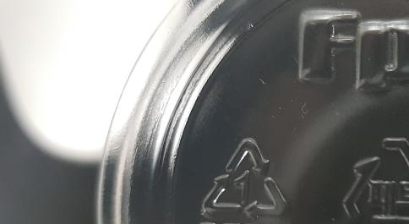
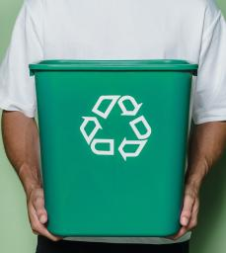
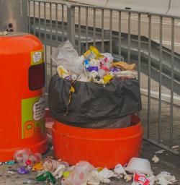
Dicas de reciclagem que podemos compartilhar para inspirar outras pessoas a reciclarem.
Encontre o número 1 na parte inferior das garrafas de plástico e recicle-a. #1 As garrafas de plástico PET são totalmente recicláveis.
Jogue os itens na lixeira correta, onde você verá o símbolo de reciclagem.
Notes:
(Slide duration: 3 minutes)
Let's go over a few more recycling tips.
Tell students:
PET plastic bottles are fully recyclable. There will be a 3-arrow triangle with a #1 inside the triangle. This number is to inform you that this bottle should be recycled.
Depending on where you live, your local recycling company will have rules about what they can and cannot accept. Check with your local community about what you can recycle. Because if you do not know what you can recycle, you can potentially contaminate other potential recyclables and then none of it can enter the system.
Ask students:
Have you seen a #1 on the bottom of a bottle before? What did you do with it?

Slide 17
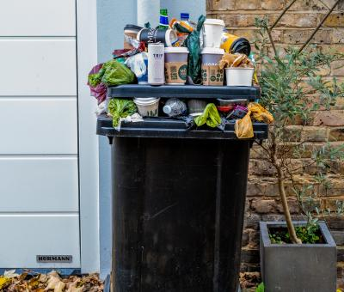
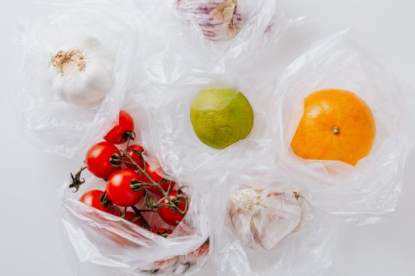
Dicas de reciclagem que podemos compartilhar para inspirar outras pessoas a reciclarem.
Não coloque alimentos na lixeira. Itens de reciclagem molhados e sujos não podem ser coletados.
Use menos materiais de uso único, como sacolas plásticas e canudos de plástico, que usamos apenas uma vez.
Notes:
(Slide duration: 3 minutes)
Ask students:
What is one major reason why recycling can become contaminated and not picked up?
Answers:
Putting food items into the recycling bin or putting recyclables like a pizza box that has grease and cheese left inside contaminates items, meaning they cannot be recycled.

Slide 18
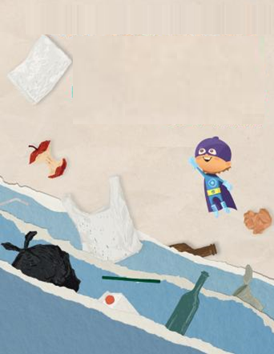
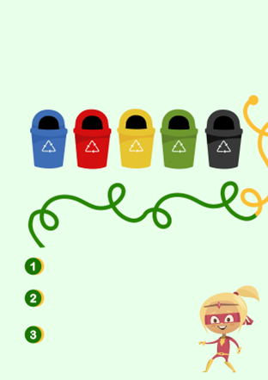
Crie um Super herói "Waste Hero" e um pôster de "Ação"
Você Sabia?
Os animais do oceano confundem plástico no oceano com comida.
Vamos manter os nossos oceanos
LIMPOS!
RECICLAGEM EM CASA
Papel Plástico Metal Vidro Orgânico
Saiba o que você pode reciclar.
Esvazie, limpe e seque antes de colocar no lixo.
Coloque os recicláveis na lixeira correta.
Notes:
Tell students:
Now it is time to share with others what we have learned about recycling, and the threat to our world if we do not manage our waste better.
They will work in small groups or individually to create a “Waste Hero” character and design a poster that will be used to convey a PSA (Public Service Announcement) message to inform, inspire, and encourage recycling at school. Students will receive a handout to create their character, then design their PSA poster and place the message around the school.
A “call to action” is a message to prompt an immediate response or encourage an immediate action. An example could be to “recycle more” or “keep the oceans clean”.

Slide 19
Como criar o seu APS "Waste Hero" para a sua escola.
Passo
1
Identifique seu público. Quem verá seu cartaz na escola?
Passo
2
Crie o seu super-herói "Waste Hero". "O homem ou a mulher garrafa?”
Passo
3
Crie a sua mensagem sobre o porquê precisarmos de reciclar (Problema e Dica de Reciclagem).
Passo
4
Identificar onde colocar a cartolina para inspirar outros para reciclarem.
Notes:
Tell students:
Introduce the class exercise and follow the 4 steps to create a “Waste Hero” public service announcement to motivate and inspire students in the school to take action. The ”Waste Hero” they create will have a main message about recycling they want to share with the class to get them to change their behavior for the betterment of the planet. Here is how they will create their “Waste Hero” superhero:
Step 1: Who do you want to communicate your recycling message to at school? Other students? Teachers and staff? Who will see your poster? Communicate your message with them in mind.
Step 2: Think of Spiderman or Batman and create your character based on their mission. What do they represent? Spiderman is influenced by spiders and Batman bats. What about your waste hero? Recycleman? Bottlewoman? Wastefighter?
Step 3: What message do you want to spread? Are you sharing recycling tips? Do you want to share how waste in the environment is hurting the planet and animals we eat?
Some ideas: Teach people the 3 steps to recycling. Prevent plastic from entering the oceans through recycling. Use less single use materials.
Step 4: Where in your school can you hang your poster where your target audience will see it?

Slide 20
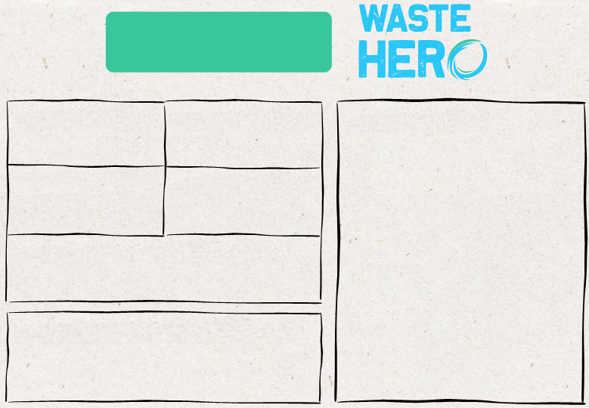
Quem é o seu
Que super herói, pessoa ou personagem que inspirou seu Waste Hero?
Qual é o nome do seu Waste Hero?
Desenhe / Esboce seu personagem.
Qual é o superpoder do seu Waste Hero?
Quais são as 3 palavras para descrever o seu Waste Hero?
Que problema ambiental o seu Waste Hero aborda?
Qual é a mensagem do seu Waste Hero para inspirar as melhores práticas de reciclagem e incentivar os outros a agirem?
Notes:
Tell students:
They will use this form to identify a recycling message for their target audience and begin designing a “waste hero” and their superpower to help spread the positive message to influence people and help save the world. After using the ”Create Your Waste Hero” page, they can then draw their Waste Hero on a separate posterboard or A3 size paper.

Slide 21
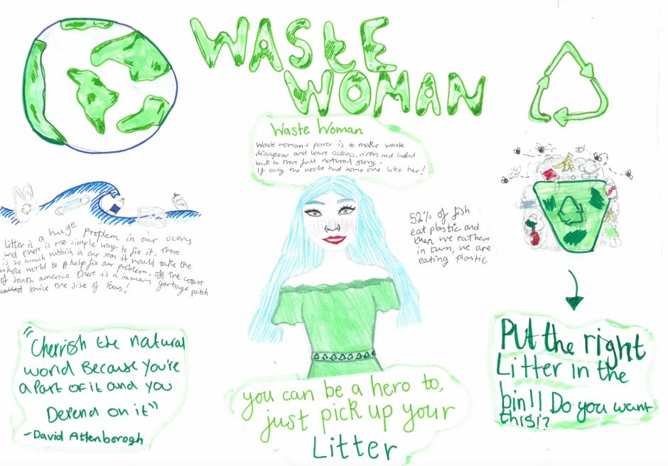
Notes:
Tell students:
This is a real example from a student in the United Kingdom. Her waste hero is “Waste Woman” – you can be a hero too, just pick up your litter.

